Slide 1
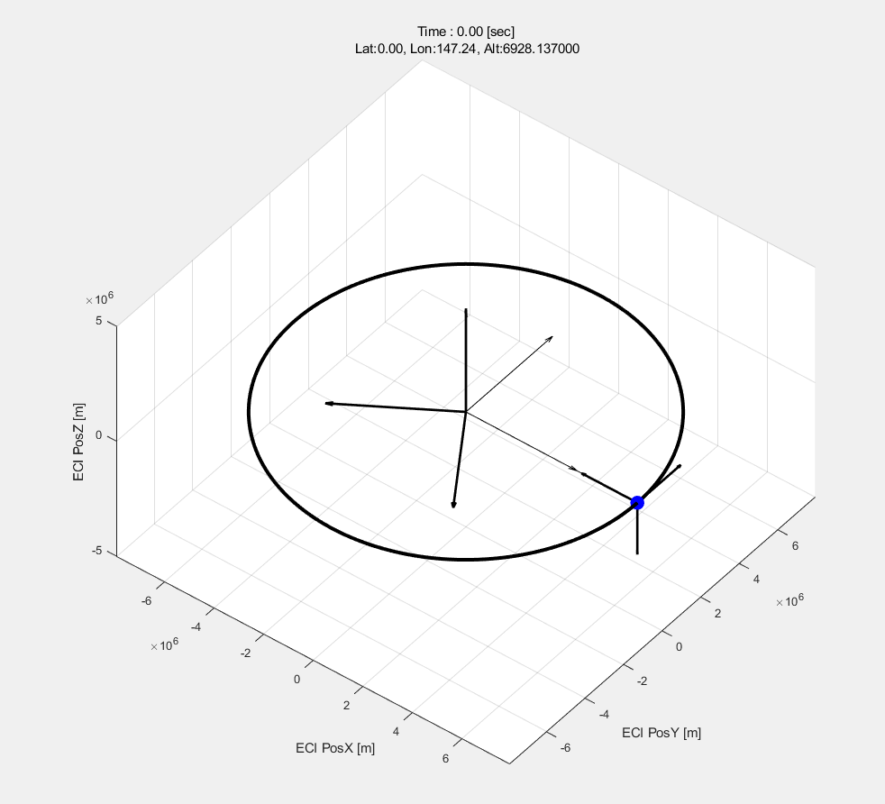
ECI Frame(Inertial)
Orbit Trajectory
LVLH Frame
ECEF Frame

